Slide 1
STORYBOARD GAME INTERAKTIF PEMBELAJARAN IPAS
BAB 4: KEARIFAN LOKAL, WARISAN LELUHUR UNTUK PERSATUAN BANGSA
Judul Game: Petak Umpet Nusantara: Misi Berburu Pakaian Adat

Slide 2

SC-0
VISUAL | NARATOR/VO/DESKRIPSI
 | VO NARATOR: "Halo, teman-teman! Hari ini kita akan bermain Petak Umpet Nusantara. Sambil mencari teman-teman kita yang bersembunyi, kita juga akan belajar mengenal berbagai pakaian adat dari seluruh Indonesia beserta ciri khas dan filosofinya. Yuk, kita mulai petualangannya!"
Mulai

Slide 3
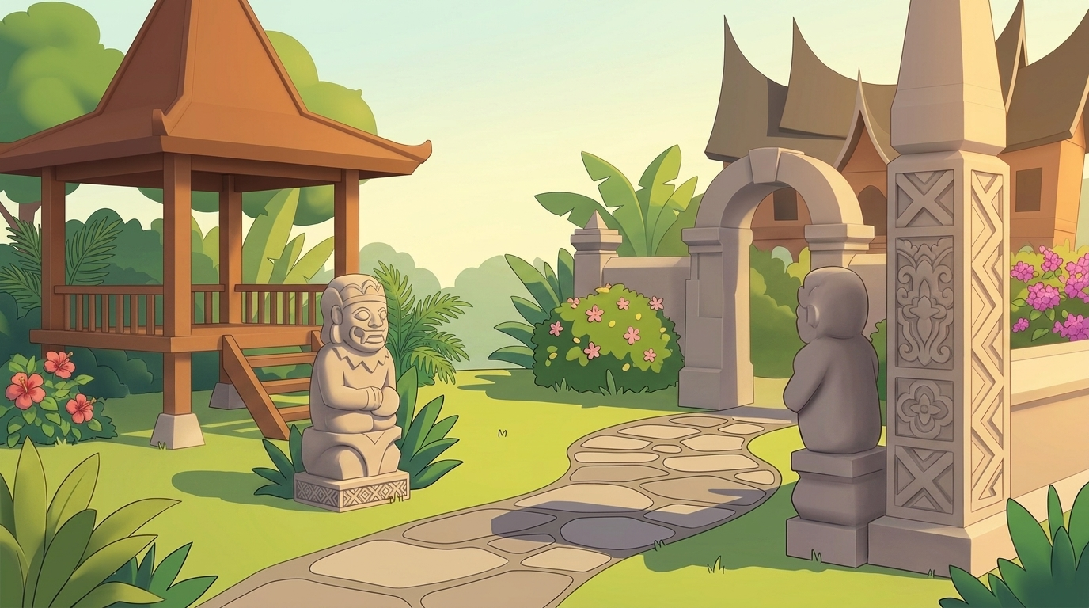

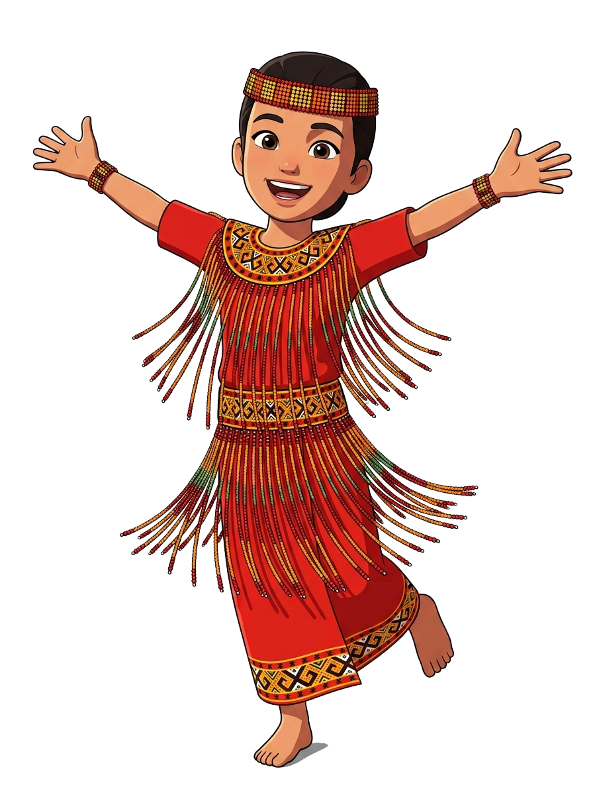
SC-0
VISUAL | NARATOR/VO/DESKRIPSI
 | VO NARATOR: "Dengarkan baik-baik petunjuk yang diberikan, lalu cari dan klik daerah yang tepat di peta Indonesia. Temukan teman kita yang bersembunyi untuk mengumpulkan poin, dan hati-hati agar tidak salah pilih, ya!"
SKOR
MULAI PETUALANGAN
Teks Deskripsi di Layar (Panduan Permainan):
Perhatikan petunjuk berupa suara atau tulisan yang muncul untuk mencari tahu pakaian adat dari daerah mana yang sedang bersembunyi!
Cari dan Klik ikon di peta yang sesuai dengan petunjuk tersebut.
Jawaban yang benar akan menambah skormu, tetapi hati-hati karena tebakan yang keliru akan mengurangi poin!

Slide 4
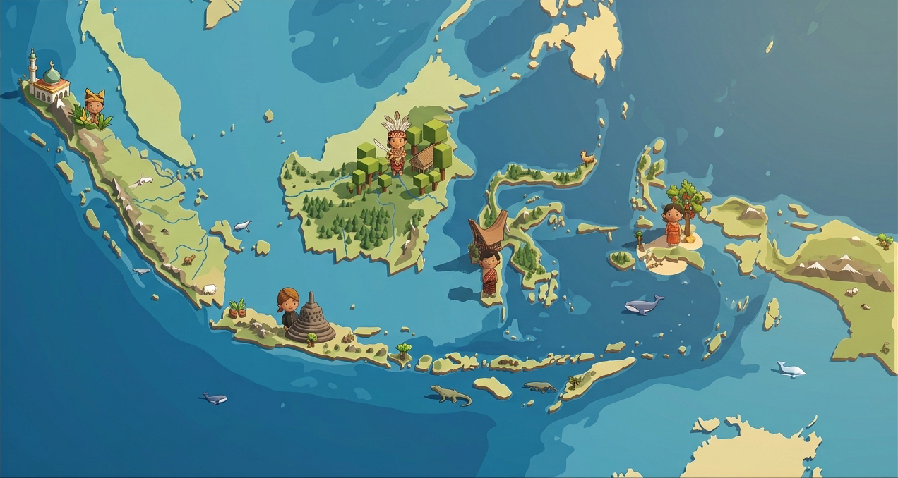
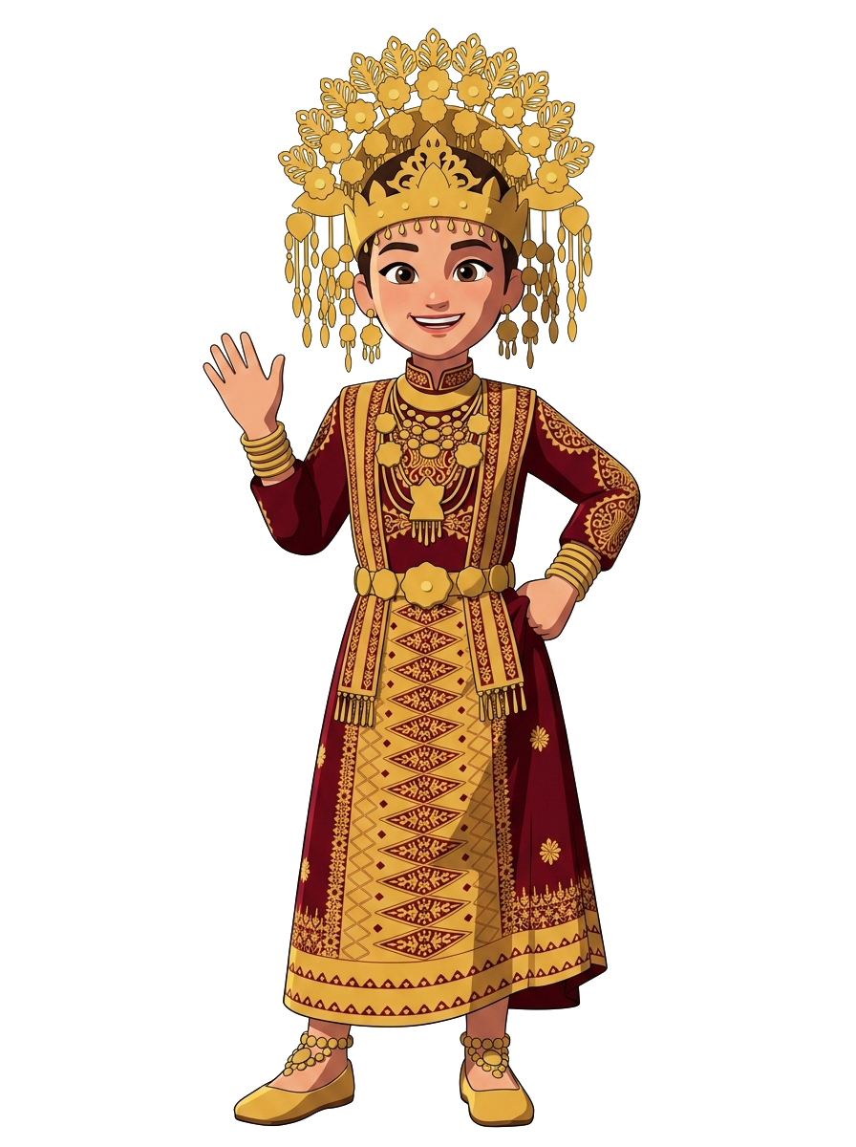
SC-0
VISUAL | NARATOR/VO/DESKRIPSI
Misi Aceh | HINT: “Coba tebak siapa yang bersembunyi di serambi Mekkah!” VO KARAKTER: "Halo! Aku Cut dari Aceh. Ini pakaian adatku namanya Ulee Balang. Lihat hiasan di kepalaku dan pakaian megah ini? Motif dan keindahannya melambangkan kebesaran, keberanian, serta ketinggian martabat masyarakat Aceh!" • Tugas: Murid mencari anak yang bersembunyi dengan mengklik objek-objek latar. • Interaksi: Ketika murid berhasil menemukan karakter anak, maka karakter tersebut keluar mengenakan baju adat sesuai daerahnya. Permainan pause otomatis dan memunculkan Pop-Up penjelasan. • Navigasi: Murid mengklik tombol [Lanjut] untuk memperbarui Skor. Sekor bertambah +1 anak.
SKOR
Ilustrasi dan penjelasan
Lanjut

Slide 5
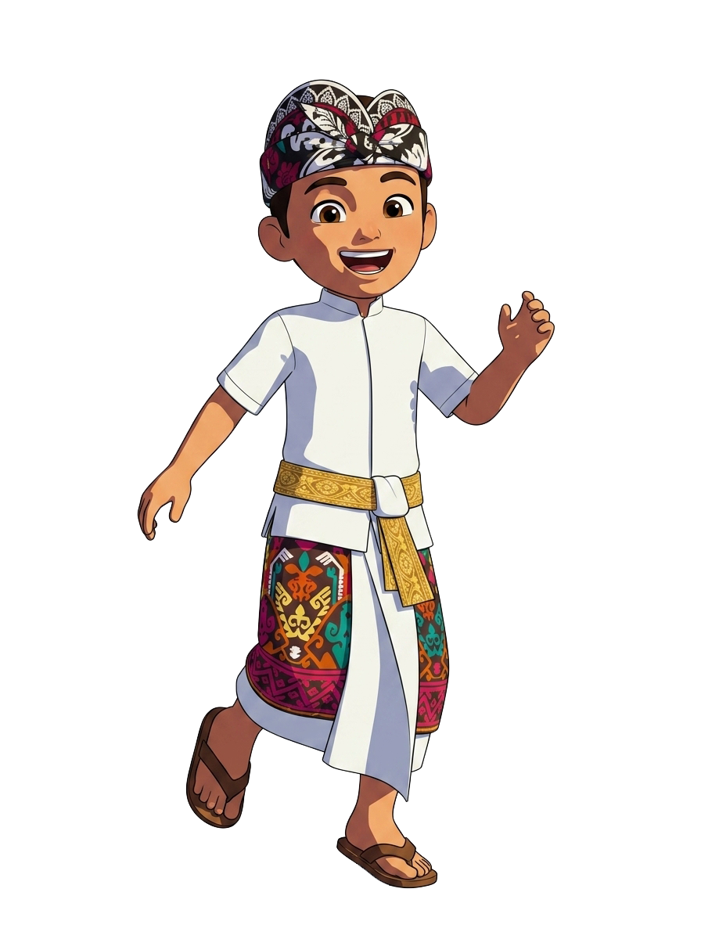
SC-0
VISUAL | NARATOR/VO/DESKRIPSI
Misi Bali | HINT: “Cari anak dengan udeng di pulau dewata sekarang!" VO KARAKTER: "Halo! Aku Made dari Bali. Ini pakaian adatku, ya. Aku memakai Udeng di kepalaku dan kain Kamben ini. Biasanya kami memakai pakaian ini saat mengikuti upacara budaya di pura sebagai wujud syukur kepada Sang Pencipta!“ • Tugas: Murid mencari anak yang bersembunyi dengan mengklik objek-objek latar. • Interaksi: Ketika murid berhasil menemukan karakter anak, maka karakter tersebut keluar mengenakan baju adat sesuai daerahnya. Permainan pause otomatis dan memunculkan Pop-Up penjelasan. • Navigasi: Murid mengklik tombol [Lanjut] untuk memperbarui Skor. Sekor bertambah +1 anak.
SKOR
Ilustrasi dan penjelasan
Lanjut

Slide 6
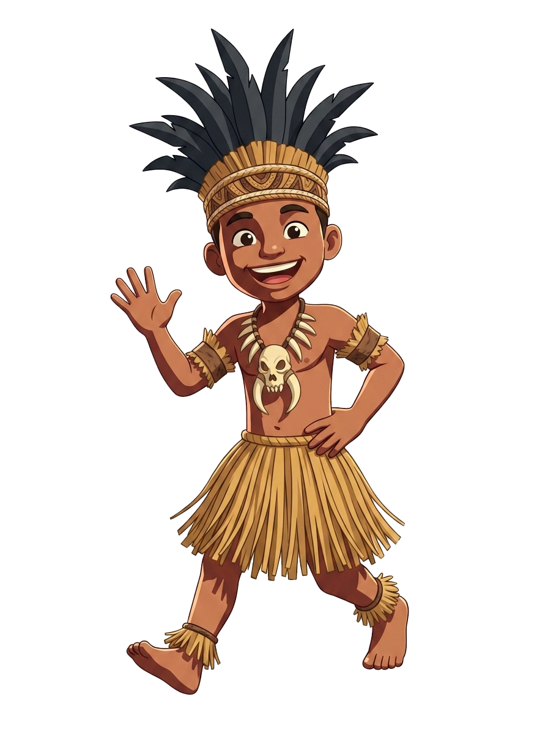
SC-0
VISUAL | NARATOR/VO/DESKRIPSI
Misi Papua | HINT: “Coba tebak siapa bersembunyi di ujung timur!” VO KARAKTER: "Halo! Aku Osea dari Papua. Pakaian ini adalah rok rumbai dari serat daun sagu. Dan lihat mahkota di kepalaku? Ini dibuat dari bulu burung cendrawasih yang melambangkan keindahan alam tanah Papua yang kami sayangi!” • Tugas: Murid mencari anak yang bersembunyi dengan mengklik objek-objek latar. • Interaksi: Ketika murid berhasil menemukan karakter anak, maka karakter tersebut keluar mengenakan baju adat sesuai daerahnya. Permainan pause otomatis dan memunculkan Pop-Up penjelasan. • Navigasi: Murid mengklik tombol [Lanjut] untuk memperbarui Skor. Sekor bertambah +1 anak.
SKOR
Ilustrasi dan penjelasan
Lanjut

Slide 7
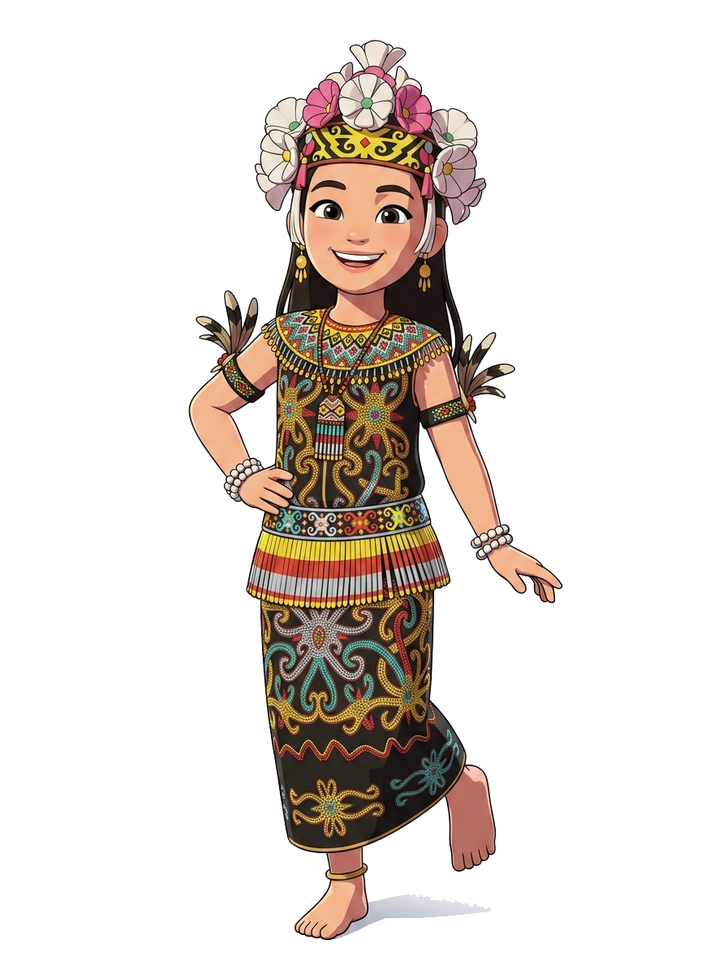
SC-0
VISUAL | NARATOR/VO/DESKRIPSI
Misi Kalimantan Timur | HINT: “Coba tebak siapa bersembunyi di hutan borneo!” VO KARAKTER: "Hai! Aku Anah dari Kalimantan Timur. Ini baju adatku, namanya Ta'a. Motif batik dan hiasan manik-manik di bajuku ini melambangkan kekayaan alam hutan kami yang harus selalu kita jaga!“ • Tugas: Murid mencari anak yang bersembunyi dengan mengklik objek-objek latar. • Interaksi: Ketika murid berhasil menemukan karakter anak, maka karakter tersebut keluar mengenakan baju adat sesuai daerahnya. Permainan pause otomatis dan memunculkan Pop-Up penjelasan. • Navigasi: Murid mengklik tombol [Lanjut] untuk memperbarui Skor. Sekor bertambah +1 anak.
SKOR
Ilustrasi dan penjelasan
Lanjut

Slide 8
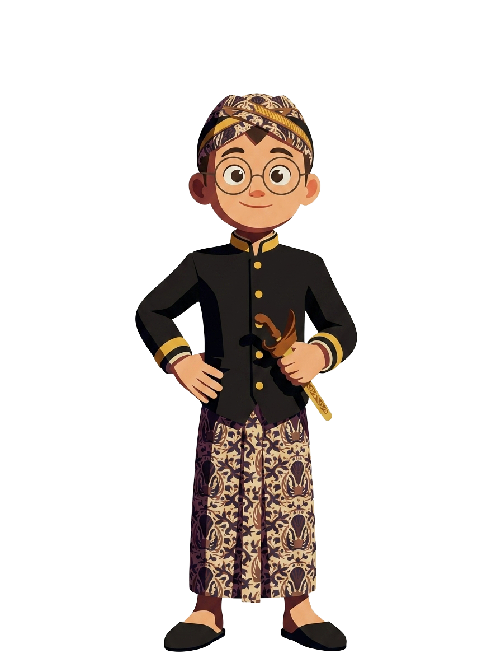
SC-0
VISUAL | NARATOR/VO/DESKRIPSI
Misi Jawa Tengah | HINT: “Cari anak yang mengenakan blangkon!” VO KARAKTER: “Halo! Aku Raden dari Jawa Tengah. Kalau kamu melihatku memakai baju Beskap dan Blangkon di kepalaku, berarti aku sedang bersiap untuk acara istimewa. Blangkon ini bukan sekadar topi, tapi simbol kedewasaan dan tanggung jawab bagi laki-laki Jawa.“ • Tugas: Murid mencari anak yang bersembunyi dengan mengklik objek-objek latar. • Interaksi: Ketika murid berhasil menemukan karakter anak, maka karakter tersebut keluar mengenakan baju adat sesuai daerahnya. Permainan pause otomatis dan memunculkan Pop-Up penjelasan. • Navigasi: Murid mengklik tombol [Lanjut] untuk memperbarui Skor. Sekor bertambah +1 anak.
SKOR
Ilustrasi dan penjelasan
Lanjut

Slide 9
SC-0
VISUAL | NARATOR/VO/DESKRIPSI
Misi Sulawesi Selatan | HINT: ”Temukan anak manis di tanah bugis!” VO KARAKTER: "Halo! Aku Rukka dari Toraja. Lihat pakaian adatku ini, namanya Baju Pokko. Warnanya yang cerah dan pola manik-manik ini melambangkan kegembiraan dan hubungan baik kami dengan Sang Pencipta serta alam sekitar.“ • Tugas: Murid mencari anak yang bersembunyi dengan mengklik objek-objek latar. • Interaksi: Ketika murid berhasil menemukan karakter anak, maka karakter tersebut keluar mengenakan baju adat sesuai daerahnya. Permainan pause otomatis dan memunculkan Pop-Up penjelasan. • Navigasi: Murid mengklik tombol [Lanjut] untuk memperbarui Skor. Sekor bertambah +1 anak.
SKOR
Ilustrasi dan penjelasan
Lanjut

Slide 10
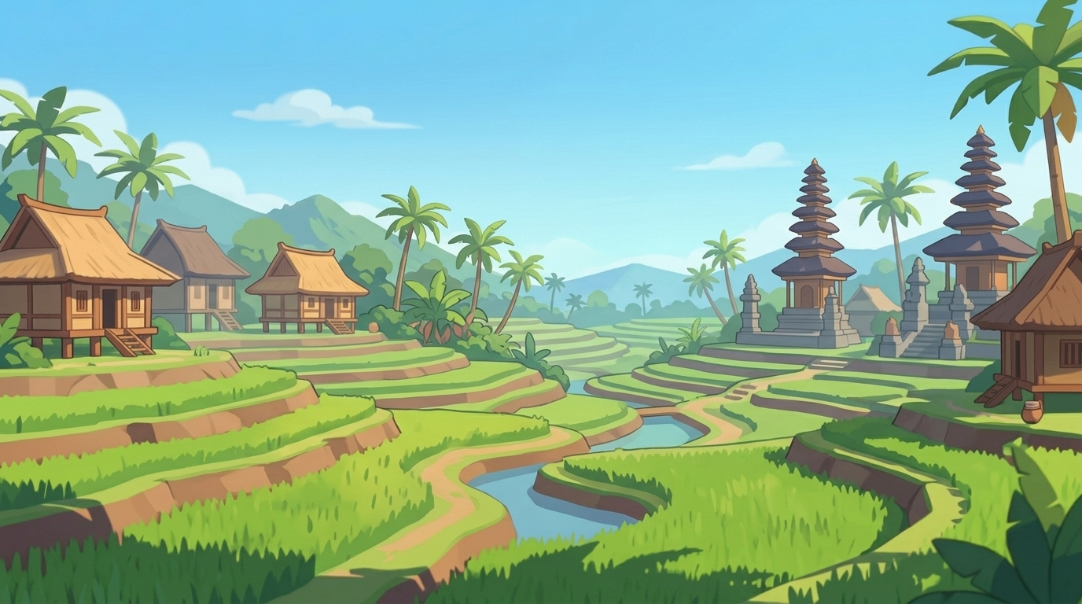
SC-0
VISUAL | NARATOR/VO/DESKRIPSI
Level 4: Petak Umpet di Peta Indonesia (Babak Utama) | VO NARATOR: “HEBAT! Selamat kamu baru saja menyelesaikan permainan! Indonesia memiliki keberagaman budaya yang luar biasa! Dengan mengenal pakaian daerah, kita belajar menghargai perbedaan dan memperkuat persatuan bangsa! Sampai jumpa!“ TEKS TANTANGAN: 1. Pakaian adat daerah mana yang paling kamu sukai? 2. Apa keunikan atau daya tarik pakaian adat pilihanmu tersebut? 3. Mengapa kita perlu melestarikan keberagaman pakaian adat Indonesia? Tuliskan jawabannya di buku catatanmu, ya! Sampai Jumpa!
HEBAT!
Kamu berhasil menemukan 6 dari 6 anak
TEKS TANTANGAN
Ulangi
Keluar

